Slide 1


DIGITÁLNÍ UČEBNÍ MATERIÁL
Číslo projektu | CZ.1.07/1.5.00/34.0969
Název školy | Gymnázium Česká a Olympijských nadějí, České Budějovice, Česká 64
Název materiálu | VY_32_INOVACE_IVT_1_KOT_18_POCITACOVA_SIT
Autor | Mgr. Miroslav Kotlas
Tematický okruh | Informatika 1. ročník
Ročník | 1. ročník
Datum tvorby | 16.11.2012
Anotace | Typy počítačových sítí, hardware nezbytný pro spuštění počítačové sítě a protokoly, bez kterých by elektronická komunikace neprobíhala.
Metodický pokyn | Prezentace je určena jako výklad do hodiny i jako materiál k samostudiu Možnosti využití: promítání, samostudium
Pokud není uvedeno jinak, použitý materiál je z vlastních zdrojů autora

Slide 2
Počítačová síť

Slide 3
Obsah
Co to je?
Typy koncových uzlů v síti
Typy sítí
Výhody počítačových sítí
Topologie sítě
Kabely
Síťové karty
Protokoly
IP adresa
Zdroje

Slide 4
Co to je?
Spojení dvou a více počítačů tak, aby mohly sdílet své prostředky
  Prostředky hardwarové či softwarové
Skládá se z:
  Jednotlivých stanic (počítačů)
  Síťového hardwaru (síťové karty, kabely, konektory, aktivní prvky atd.)
  Síťového softwaru (programů pro práci v síti)
Lze sdílet:
  Data
  Zprávy
  Grafiku
  Tiskárny
  Faxové přístroje
  Modemy
  Další hardwarové zdroje

Slide 5
Typy koncových uzlů v síti
Servery
  poskytují ostatním stanicím určité služby (souborové, aplikační, tiskové, poštovní, databázové, terminálové)
  současně plní funkci řídící stanice v síti
  v síti může být jeden nebo více serverů (v malých sítích nemusí být žádný – viz síť peer-to-peer)
Pracovní stanice (workstation)
  počítač, u kterého pracuje uživatel, využívá služeb poskytovaných serverem

Slide 6
Typy sítí
Podle organizace práce a přenosu dat
Klient – server – neboli „síť serverového typu“
  složena z hlavního počítače (serveru)
  pracovních stanic, jejichž počet je závislý na výkonnosti serveru (až stovky stanic)
  Server slouží pro uložení společných dat a správu sítě
  stanice se mohou kdykoli připojit a odpojit
Peer – to – peer – síť s distribuovanými prostředky
  všechny počítače jsou si rovny, využívána jako jednoduchá síť
  pro pracovní skupiny, kolem 10 stanic
  musí všechny počítače, resp. alespoň ty, jejichž prostředky využívá uživatel na jiném počítači, zůstat zapnuty až do okamžiku, kdy poslední uživatel ukončí práci s příslušným sdíleným prostředkem

Slide 7
Typy sítí
Podle územního členění
LAN
  lokální síť (ve firmách, školách atd.),
  sítě omezeného rozsahu se stanicemi vzdálenými nejvýše několik km od sebe
MAN
  městské sítě
WAN
  rozsáhlé sítě
  národní, mezinárodní až celosvětové sítě (např. Internet)

Slide 8
Výhody počítačových sítí
Sdílení souborů a aplikací
Sdílení diskového prostoru – přináší úsporu místa na disku
Sdílení technických prostředků (CD ROM, tiskárny, scanner, videokamera …)
Snadný přenos dat
Komunikace mezi uživateli –e-mail, chat, ICQ a další služby
Přístup k informacím – především v síti Internet (www)
Možnost řízení provozu na síti – správce sítě má k dispozici nástroje pro kontrolu a řízení práce v síti (např. přehled o přihlášených uživatelích).
Ochrana dat – antiviry, zálohování

Slide 9
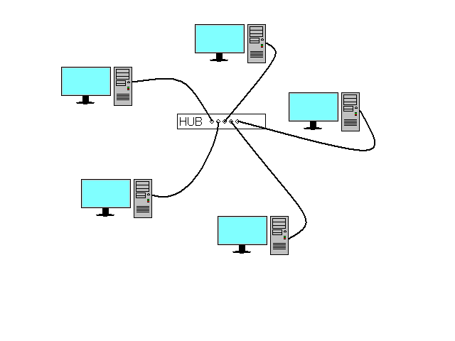
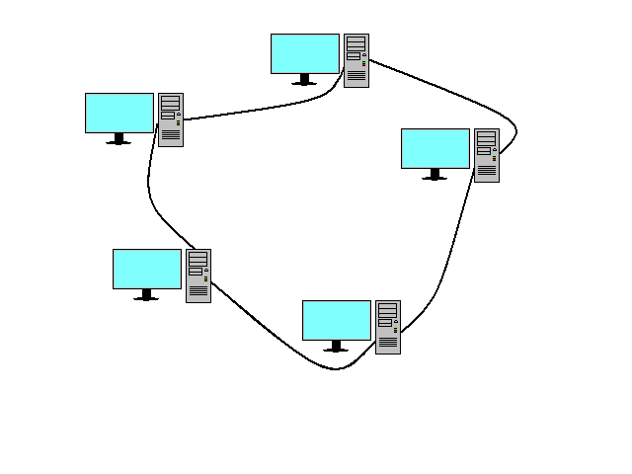
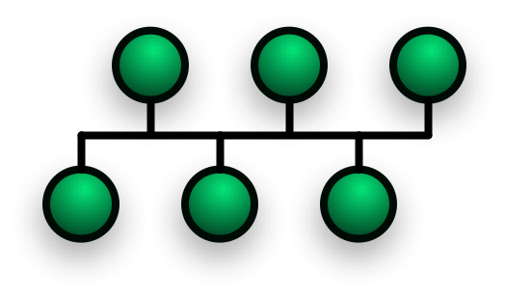
Topologie sítě
Topologie = způsob rozmístění a spolupráce počítačů zapojených do sítě
Typy:
  Sběrnicová
  Hvězdicová
  Kruhová

Slide 10
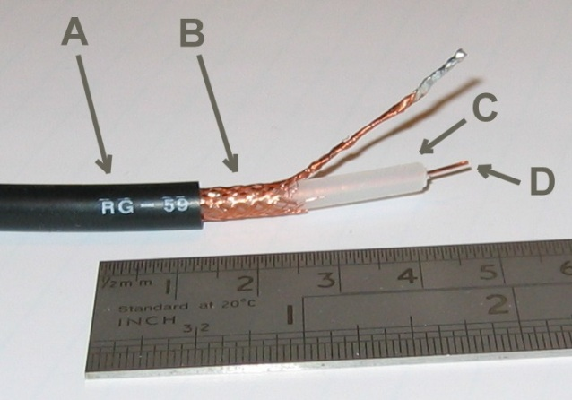
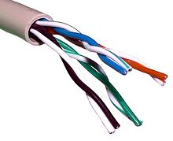
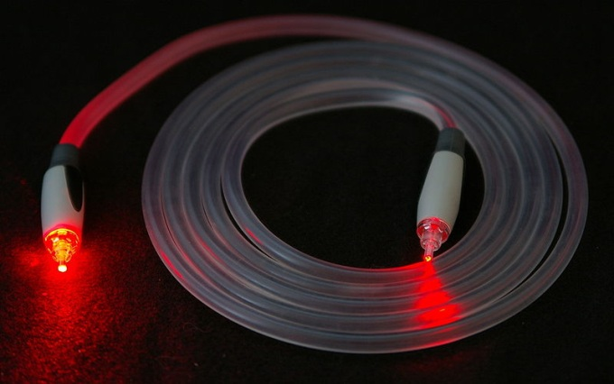
Kabely
Typy kabelů
  Koaxiální kabel
  Kroucená dvojlinka (konektor RJ-45)
  Optický kabel

Slide 11
Síťové karty
Síťové karty
  Převádí data z podoby, které rozumí počítač, tak aby mohla být přenesena po médiu
MAC adresa (fyzická adresa)
  jedinečný identifikátor síťového zařízení
  Přiřazen síťové kartě při výrobě
  šestice dvojciferných hexadecimálních čísel oddělených pomlčkami nebo dvojtečkami (00-11-09-95-26-FE)

Slide 12
Protokoly
Protokol = standard, podle kterého probíhá elektronická komunikace a přenos dat mezi dvěma koncovými body
TCP
  zajišťuje spolehlivou přenosovou službu
UDP
  nespolehlivá přenosová služba
HTTP – HyperText Transfer Protocol
  definuje způsob přenosu webových (www) stránek po síti
SMTP – Simple Mail Transfer Protocol
  poštovní protokol pro komunikaci mezi poštovními servery při posílání e-mailových zpráv (POP3, IMAP)
FTP – File Transfer Protocol
  protokol pro přenos souborů mezi uzlovými počítači sítě
Telnet
  slouží ke vzdálenému přihlašování uživatelů k počítačům

Slide 13
IP adresa
je symbolická adresa počítače, která tento počítač v síti jednoznačně identifikuje
vyjádřena 32-bitovým číslem
Zapisuje se čtyřmi čísly v desítkové soustavě v rozmezí od 0 do 255, navzájem oddělených tečkou
213.145.55.12
IPv4 -> IPv6 (128 bitů)
ipconfig -all

Slide 14
Zdroje
VELC, Martin. Kruhová topologie [online]. [cit. 16.11.2012]. Dostupný pod licencí volné dílo na WWW: http://cs.wikipedia.org/wiki/Soubor:Kruhov%C3%A1_topologie.PNG
VELC, Martin. Hvězdicová topologie [online]. [cit. 16.11.2012]. Dostupný pod licencí volné dílo na WWW: http://cs.wikipedia.org/wiki/Soubor:Hv%C4%9Bzdicov%C3%A1_topologie.png
FOOBAZ. Sběrnicová topologie [online]. [cit. 16.11.2012]. Dostupný pod licencí volné dílo na WWW: http://cs.wikipedia.org/wiki/Soubor:NetworkTopology-Bus.png
ARJ. Coaxial cable [online]. [cit. 16.11.2012]. Dostupný pod licencí Creative Commons na WWW: http://en.wikipedia.org/wiki/File:RG-59.jpg
BARAN, Ivo. Kroucená dvojlinka [online]. [cit. 16.11.2012]. Dostupný pod licencí volné dílo na WWW: http://cs.wikipedia.org/wiki/Soubor:UTP_cable.jpg
HUSTVEDT. Optical fiber [online]. [cit. 16.11.2012]. Dostupný pod licencí Creative Commons na WWW: http://en.wikipedia.org/wiki/File:Fiber_optic_illuminated.jpg

